Slide 1
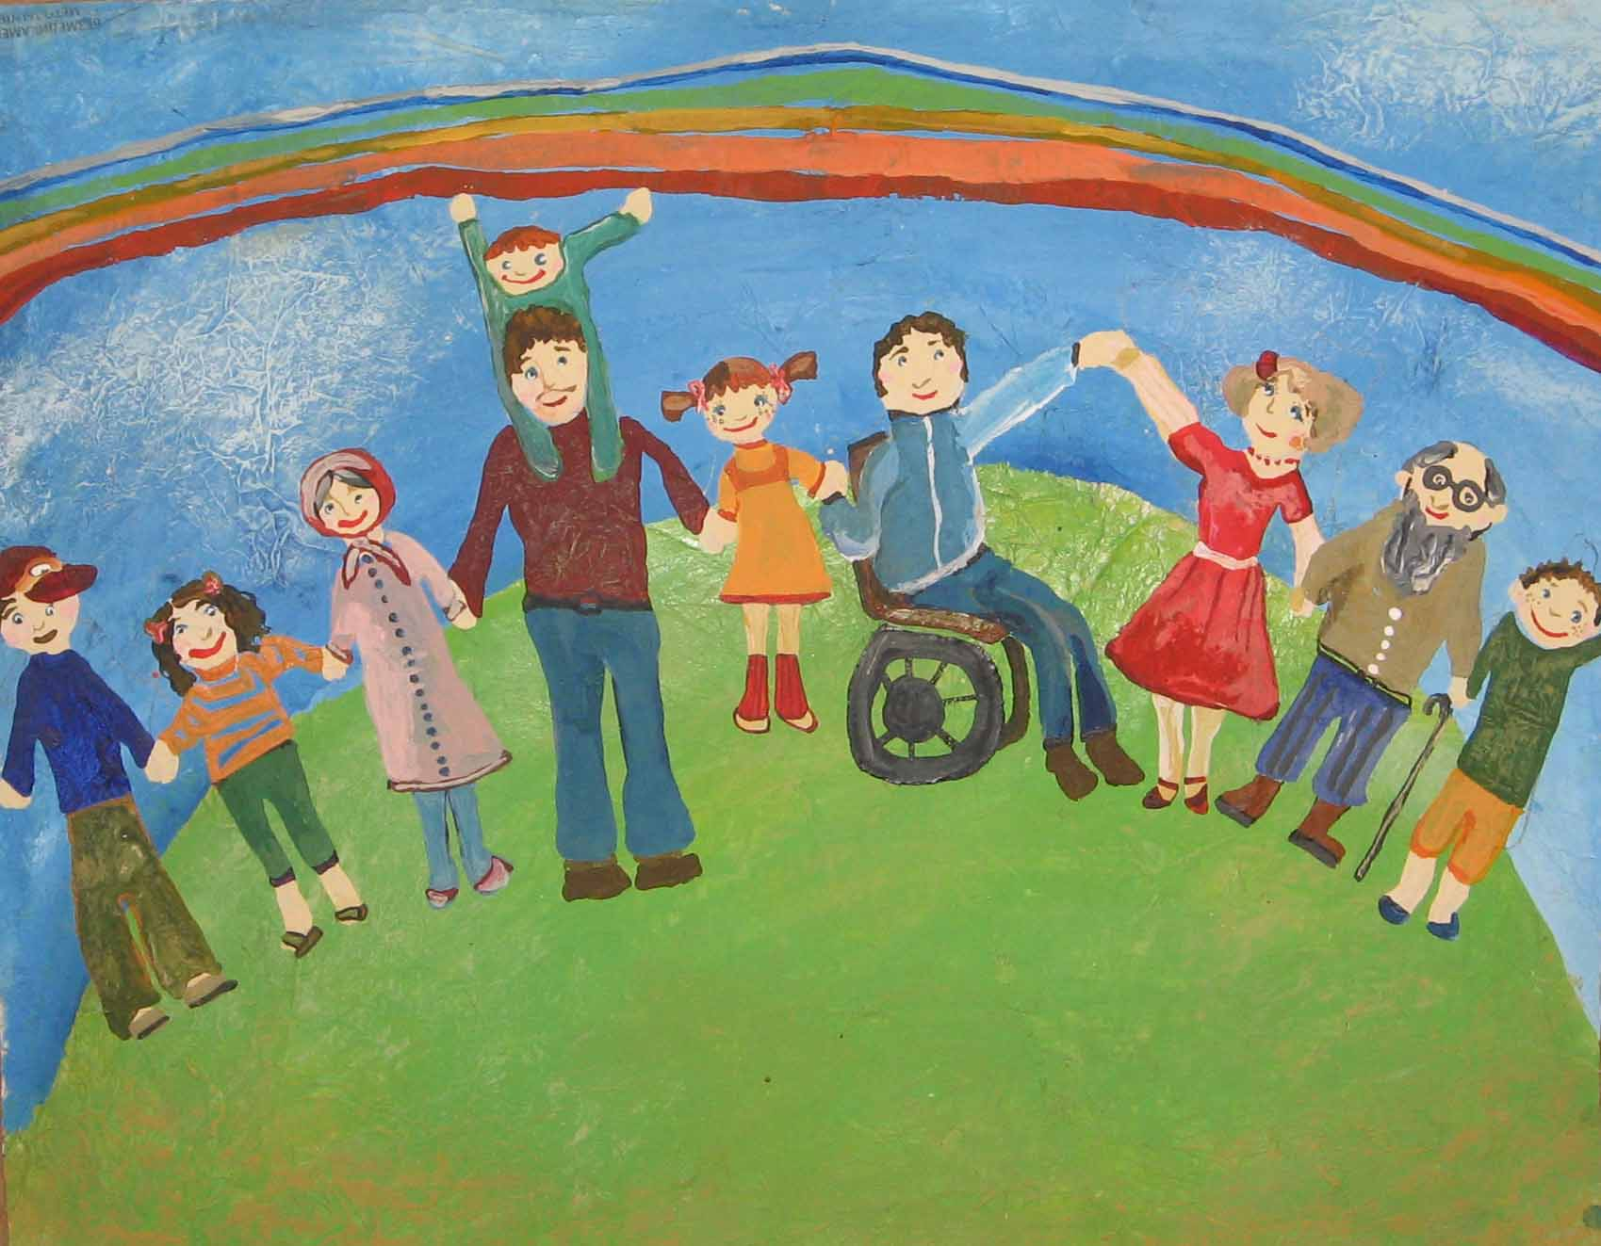
Окружающий мир
Тема : Общество
3 класс УМК «Школа России»

Slide 2

1
В О С П Р И Я Т И Е
О
2
М О З Г
Б
4. Способность обдумывать, сравнивать, классифицировать полученные сведения.
1. Способность человека познавать окружающий мир с помощью органов чувств.
Р
1. Способность представлять то, чего нет в данный момент перед человеком.
2. Орган, в котором «помещается» разум человека.
3. Способность сохранять полученную информацию.
5. Наука, изучающая внутренний мир человека.
П А М Я Т Ь
3
Ж
М Ы Ш Л Е Н И Е
4
Н
5
П С И Х О Л О Г И Я
Е

Slide 3
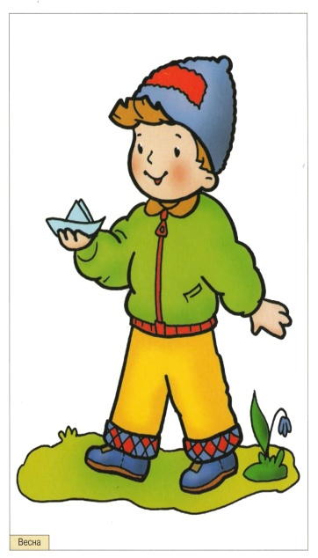
Расскажите о месте человека в окружающем мире
природа
общество

Slide 4
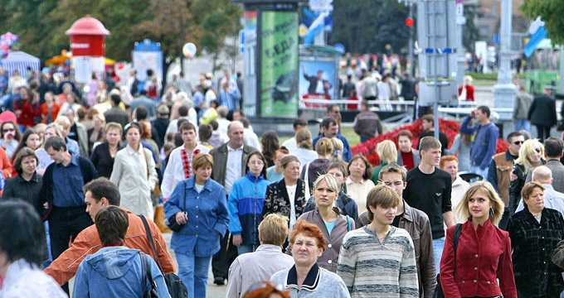
Общество– совокупность людей, объединённых общими условиями жизни

Slide 5
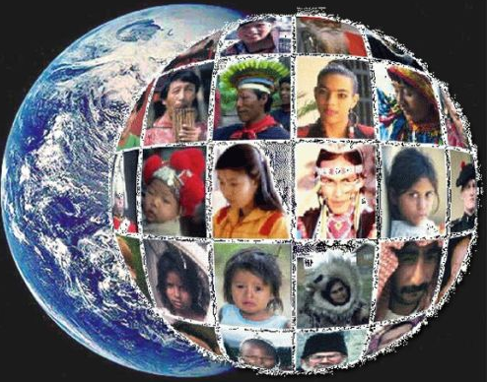
Человечество - все люди планеты
Земля
( около 7,5 миллиардов)

Slide 6
общество
семья
семья
семья
семья
Семья
– часть общества

Slide 7
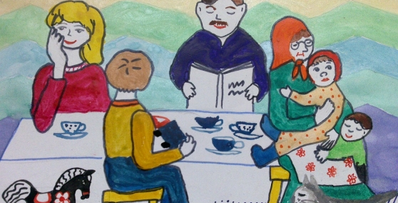
Члены семьи
связаны между собой кровными узами
живут под одной крышей
ведут совместное хозяйство

Slide 8
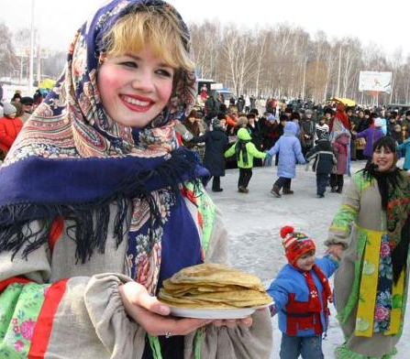
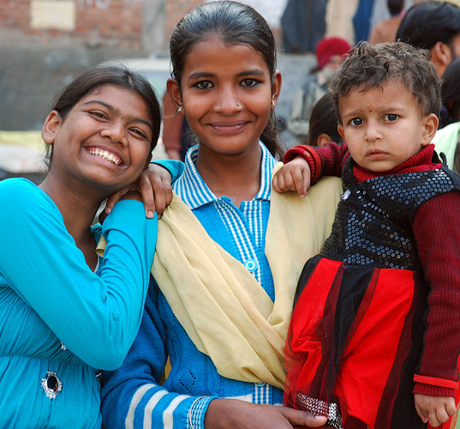
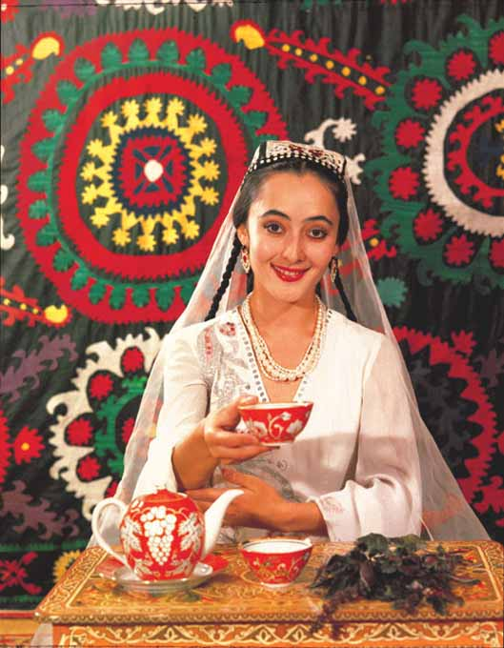
Народ– большая группа людей, имеющих свой язык , культуру, проживающих на определённой территории.

Slide 9
Численность населения
Место | Страна | Численность населения
1 | КНР | 1 392 034 000
2 | Индия | 1 352 850 000
3 | США | 330 604 442
4 | Индонезия | 268 315 916
5 | Пакистан | 212 086 672
6 | Бразилия | 209 515 300
7 | Нигерия | 198 226 934
8 | Бангладеш | 167 252 369
9 | Россия | 146 880 432
10 | Япония | 126 590 000

Slide 10

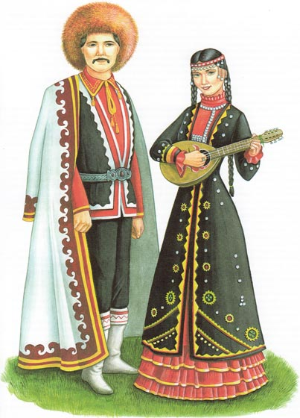
Чем различаются представители разных народов?
речь
костюм

Slide 11
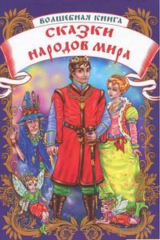
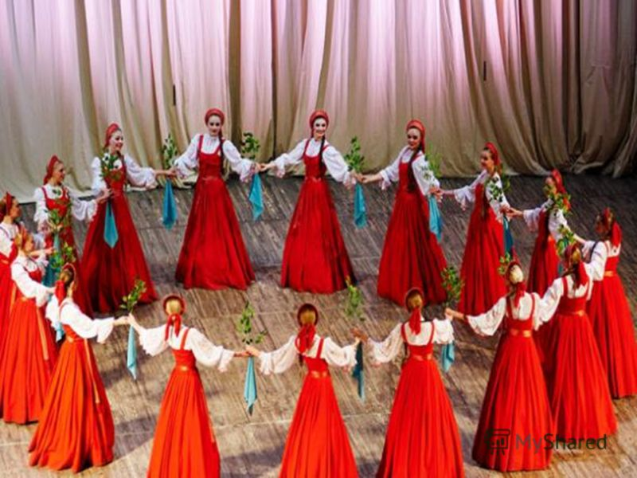
Чем различаются представители разных народов?
национальные танцы, песни
сказки

Slide 12
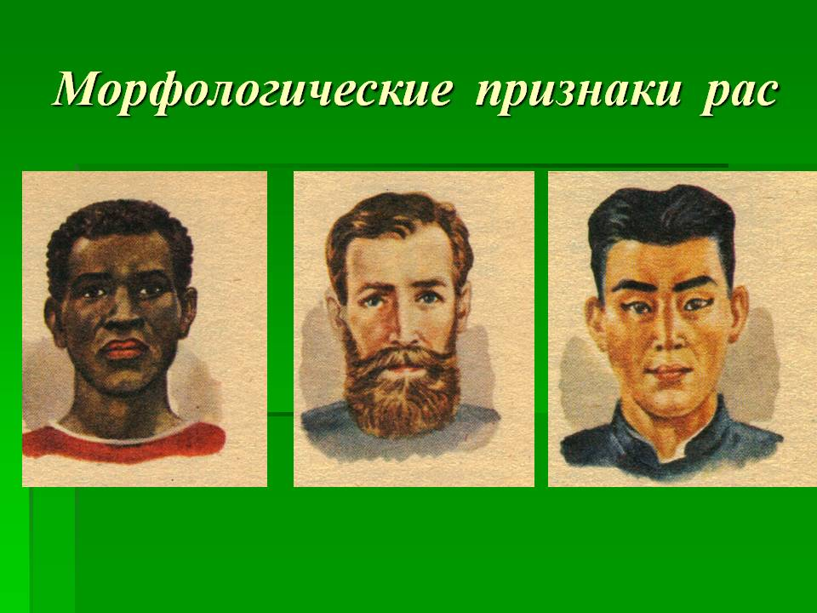
Чем различаются представители разных народов?
цвет кожи , черты лица

Slide 13
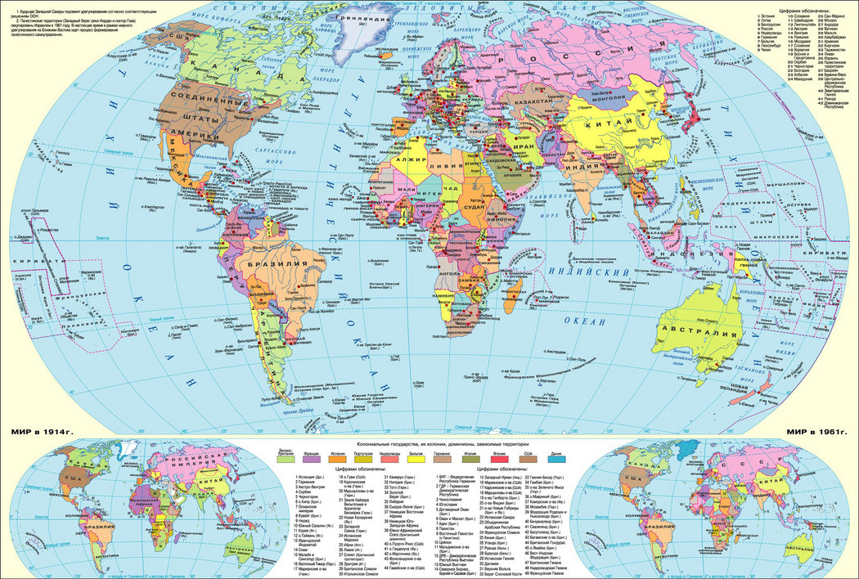
Политическая карта мира
На Земле около 200 государств

Slide 14
Государство
территория
границы
столица
государственный язык

Slide 15
Символы государства
Государственный
флаг
Государственный
герб
Государственный
гимн

Slide 16
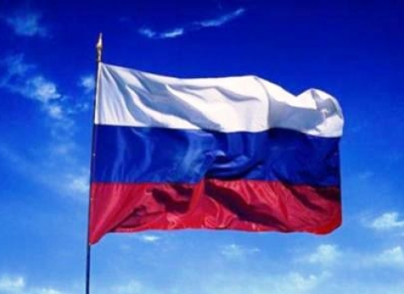
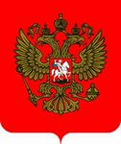
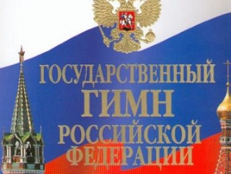
Символы Российской Федерации
флаг
герб
гимн

Slide 17


Гимн
России
1.Россия - священная наша держава,
Россия - любимая наша страна.
Могучая воля, великая слава -
Твое достоянье на все времена!
Припев:
Славься, Отечество наше свободное,
Братских народов союз вековой,
Предками данная мудрость народная!
Славься, страна! Мы гордимся тобой!
2.От южных морей до полярного края
Раскинулись наши леса и поля.
Одна ты на свете! Одна ты такая -
Хранимая Богом родная земля!
Припев:
3.Широкий простор для мечты и для жизни
Грядущие нам открывают года.
Нам силу дает наша верность Отчизне.
Так было, так есть и так будет всегда!
Припев:
Музыка - Георгия Александрова,
слова - Сергея Михалкова.

Slide 18
Глава государства
президент
монарх
избирает народ
власть передаётся по наследству

Slide 19
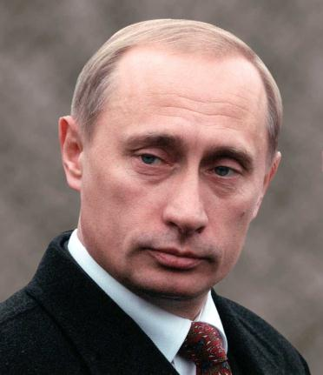
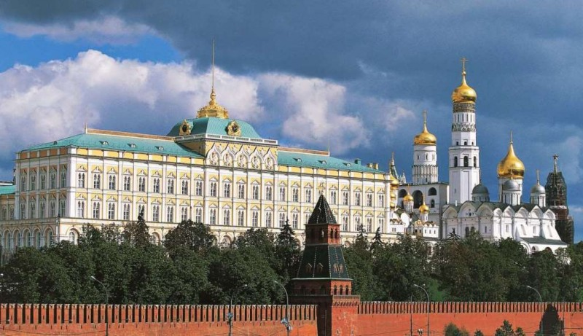
Глава государства
Где он работает?
Резиденция Президента России в Московском Кремле
Владимир Владимирович
Путин

Slide 20
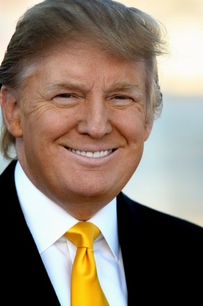
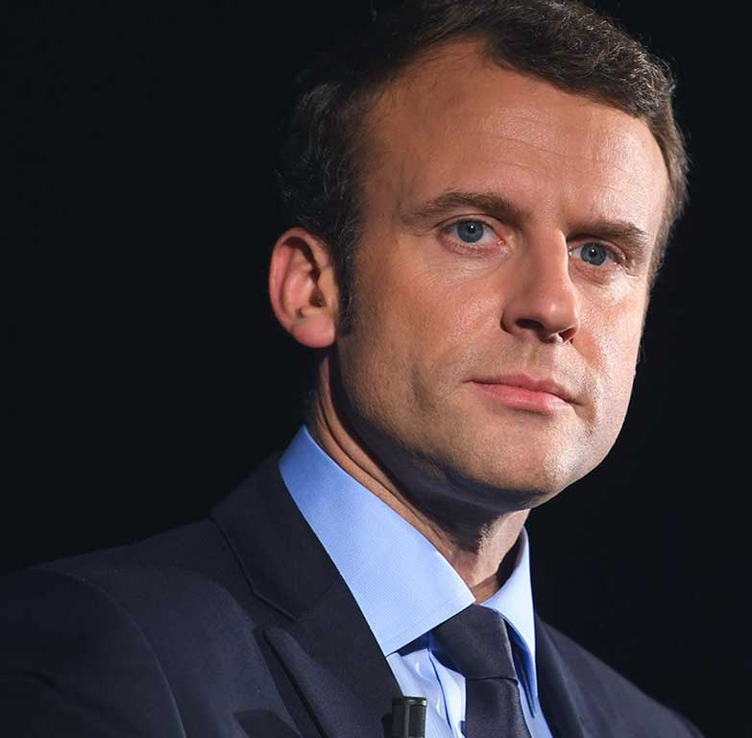
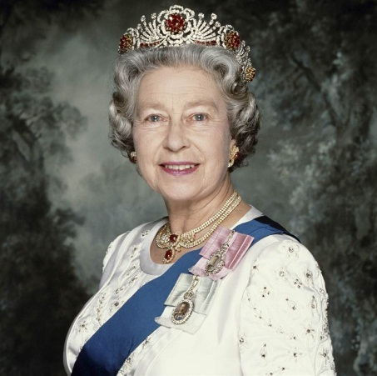
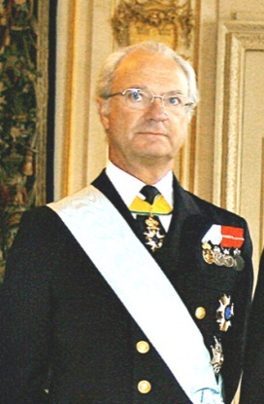
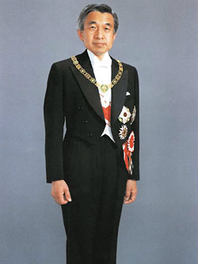
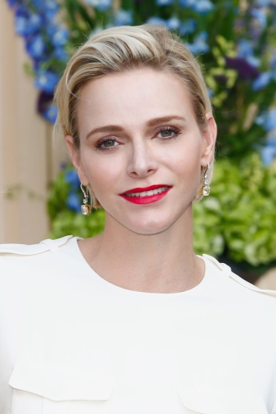
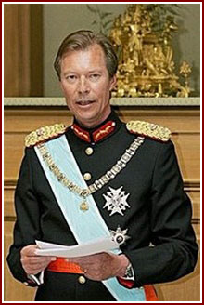
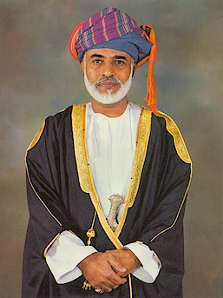
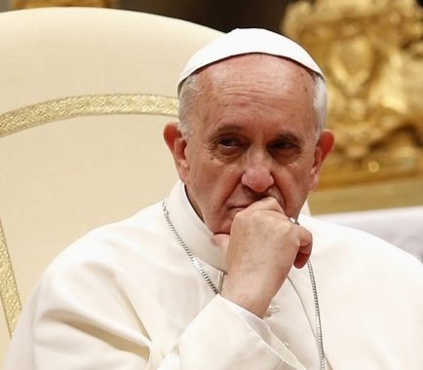
Эмманюэль Макрон- президент Франции
ЕлизаветаII – королева Великобритании
Карл XVI Густав- король Швеции
Дональд Трамп – президент США
Анри-Великий герцог Люксембурга
Кабус бин Саид Альбусаид – султан Омана
Акихито -император Японии
Шарлен - князь Монако
Папа Римский Франциск – глава Ватикана

Slide 21
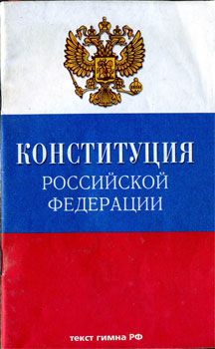
Гражданин
принадлежит к населению какого-либо государства
пользуется всеми правами
выполняет все обязанности

Slide 22
Гражданин – это…
кто для себя живёт,
Не тот человек, кто для себя живёт, а тот, кто для народа счастье куёт.
Не тот человек,
счастье куёт
а тот, кто для народа

Slide 23
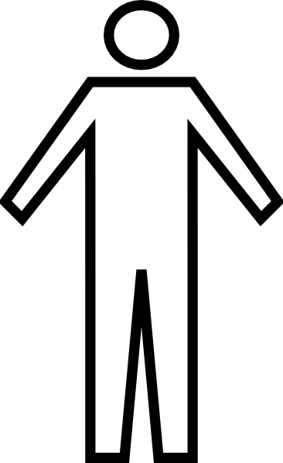
Общечеловеческие качества, присущие всем людям Земли
доброта
честность
милосердие
патриотизм
искренность
трудолюбие

Slide 24
Проверь себя :
Все люди Земли -
ч е л о в е ч е с т в о
Совокупность людей,
объединённых общими
условиями жизни
о б щ е с т в о
Часть общества,
объединяющая
близких людей
с е м ь я
Большая группа людей, имеющих свой язык , культуру,
проживающих на определённой территории
н а р о д

Slide 25
Столица
Национальный костюм
Совместное хозяйство
Государственные границы
Жизнь под одной крышей
Государственный язык
Забота друг о друге
Территория
Родной язык
Национальные танцы
Столица
Семья
Народ
Страна
Национальный костюм
Совместное хозяйство
Государственные границы
Жизнь под одной крышей
Государственный язык
Забота друг о друге
Территория
Родной язык
Национальные танцы

Slide 26


Народы мира

Slide 27
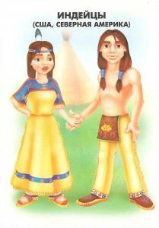
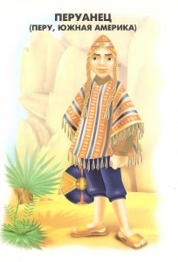
Народы мира

Slide 28
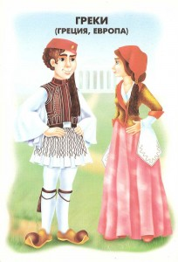

Народы мира

Slide 29
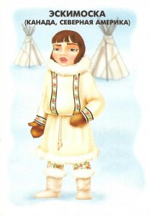
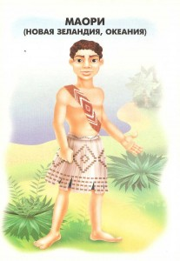
Народы мира

Slide 30
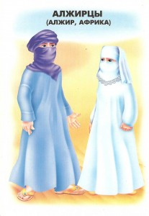
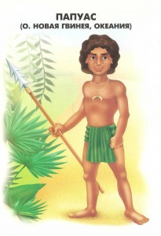
Народы мира

Slide 31

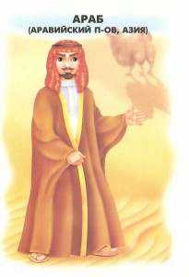
Народы мира

Slide 32
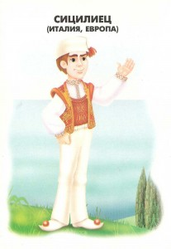
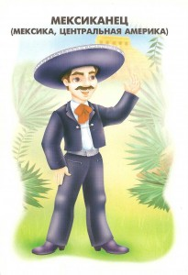
Народы мира

Slide 33
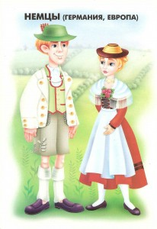
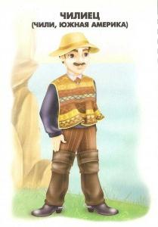
Народы мира

Slide 34
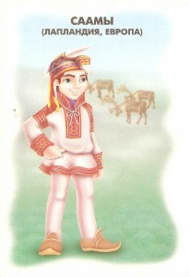

Народы мира

Slide 35

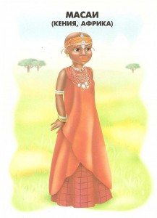
Народы мира

Slide 36
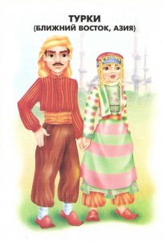
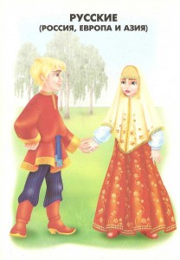
Народы мира

Slide 37
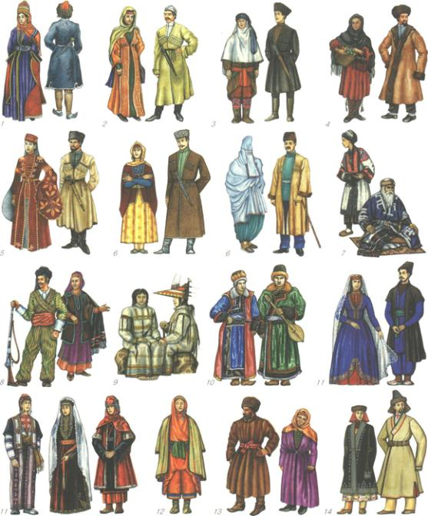
Народы России (около 160 народов)
1. Абазины
2. Абхазы
3.Аварцы
4. Агулы
5. Адыгейцы
6. Азербайджанцы
7. Айны
8. Ассирийцы
9. Aлеуты
10.Алтайцы
11. Армяне
12. Арчинцы
13. Балкарцы
14. Башкиры

Slide 38
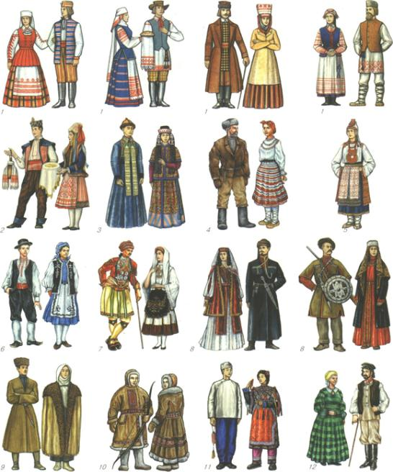
Народы России (около 160народов)
1. Белорусы
2. Болгары
3. Буряты
4. Вепсы
5. Водь
6. Гагаузы
7. Греки
8. Грузины
9. Даргинцы
10. Долганы
11.Дунгане
12. Евреи

Slide 39
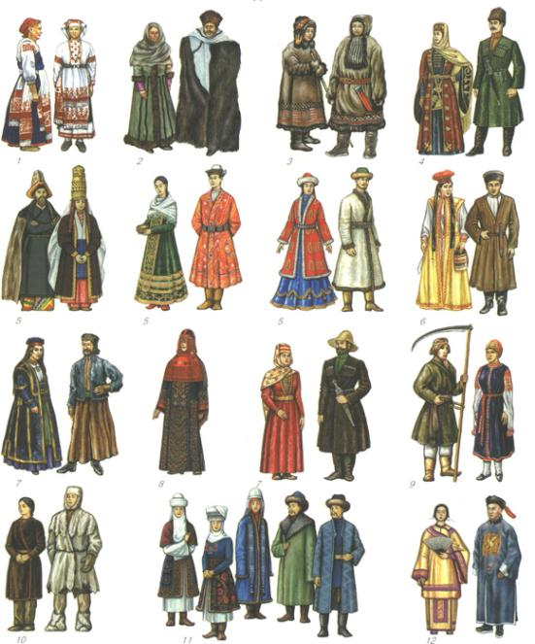
Народы России (около 160 народов)
1. Ижорцы
2. Ингуши
3. Ительмены
4. Кабардинцы
5. Kазахи
6. Калмыки
7. Карачаевцы
8. Каракалпаки
9. Kарелы
10.Kеты
11. Киргизы
12. Китайцы

Slide 40
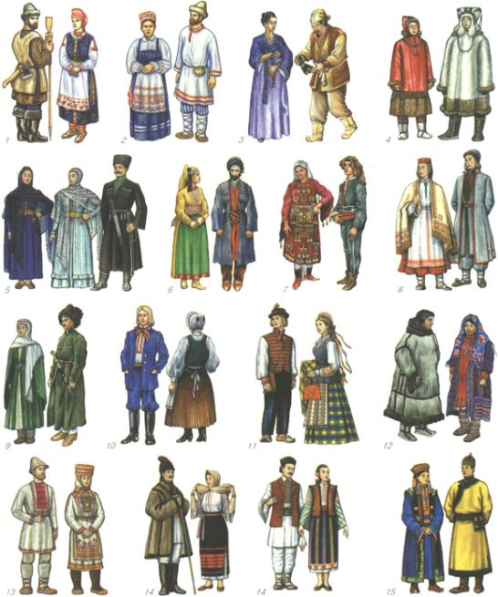
Народы России (около 160 народов)
1. Коми
2. Коми-пермяки
3. Корейцы
4. Коряки
5. Кумыки
6. Курды
7. Лакцы
8. Латыши
9. Лезгины
10. Ливы
11. Литовцы
12. Манси
13. Марийцы
14. Молдаване
15. Монголы

Slide 41
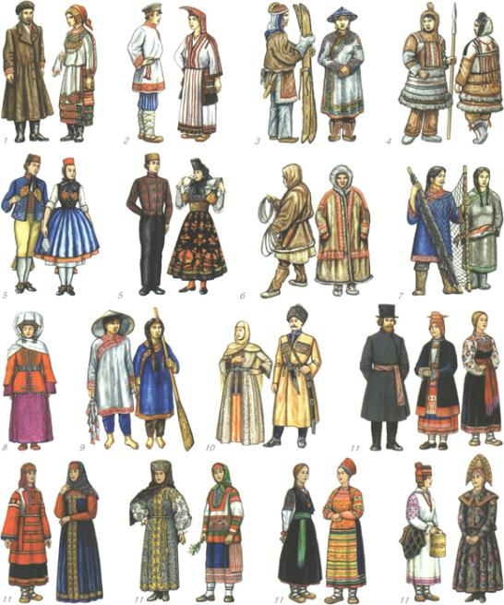
Народы России (около 160 народов)
1. Мордва-мокша
2. Мордва-эpзя
3. Нанаицы
4. Нганасаны
5. Hемцы
6. Ненцы
7. Нивхи
8. Ногайцы
9. Орочи
10.Осетины
11. Русские

Slide 42

Народы России (около 160 народов)
1. Русские
2. Рутульцы
3. Саамы
4. Секульпы
5. Сербы
6. Словаки
7. Табасараны
8. Таджики
9. Татары
астраханские
10. Татары
казанские
11. Татары
крымские
12. Татары
среднеазиатские

Slide 43

Народы России (около 1600 народов)
1. Таты
2. Тувинцы
3. Туркмены
4. Удины
5. Удмурты
6. Удэгейцы
7. Узбеки
8. Уйгуры
9. Украинцы
10. Ульчи
11.Финны
12. Хакасы

Slide 44

Народы России (около 160 народов)
1. Ханты
2. Черкесы
3. Черногорцы
4. Чеченцы
5. Чуваши
6. Чукчи
7. Шорцы
8. Эвенки
9. Эвены
10. Энцы
11.Эскимосы
12. Эстонцы
13. Юкагиры
14. Якуты

Slide 45

Карта России

Slide 46
Источники:
http://dic.academic.ru
http://steshka.ru
bukoteka.ru
http://www.200stran.ru
http://f911korporativ.ru

